Slide 1
SDGs認知度調査（Qネット）
2021年９月調査

Slide 2
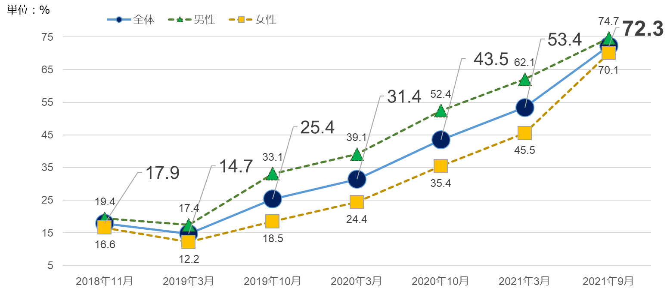
SDGs認知度調査
■SDGs認知度（大阪）
府民全体の認知度は、72.3%（2021年9月時点）
大阪府のネット調査（大阪Qネット）を活用して、府民を対象にSDGsの認知度を調査
（対象者条件：18歳以上の男女、サンプル数：１,000名）

Slide 3
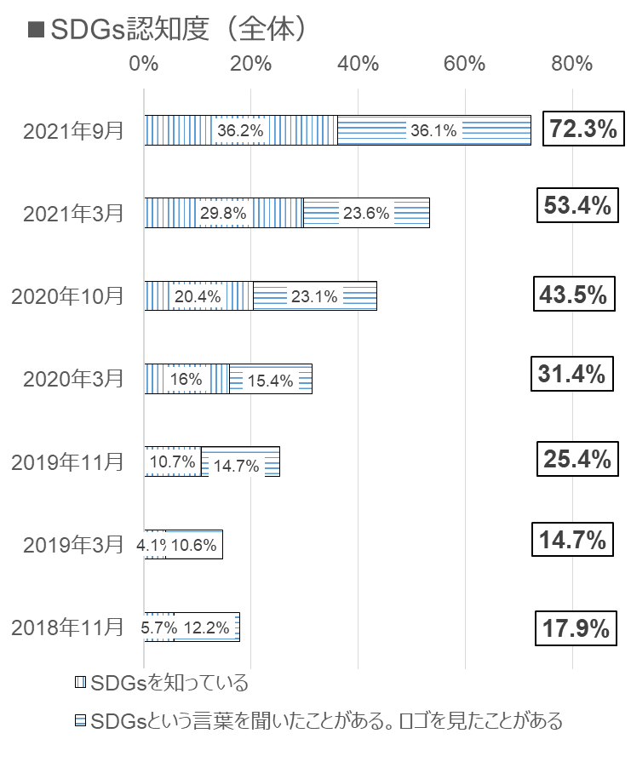
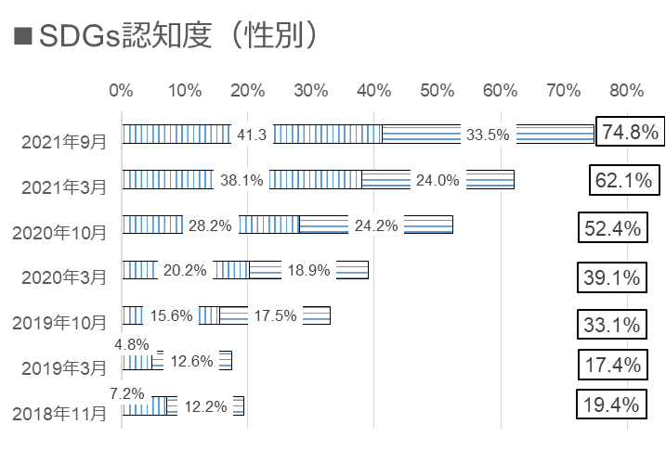
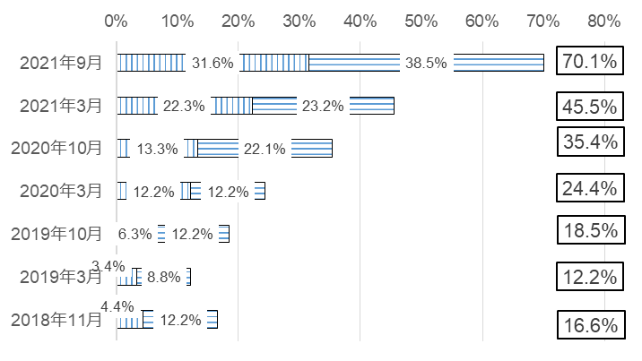
SDGs認知度調査
〇府民全体の認知度は直近調査で72.3％
〇男女別では、男性の認知度が高い傾向にあるが、前回調査に比べその差は減少している。
（男女別認知度の差 今回調査：4.7ポイント 前回調査：16.6ポイント）
男性（４７５人）
女性（５２５人）

Slide 4
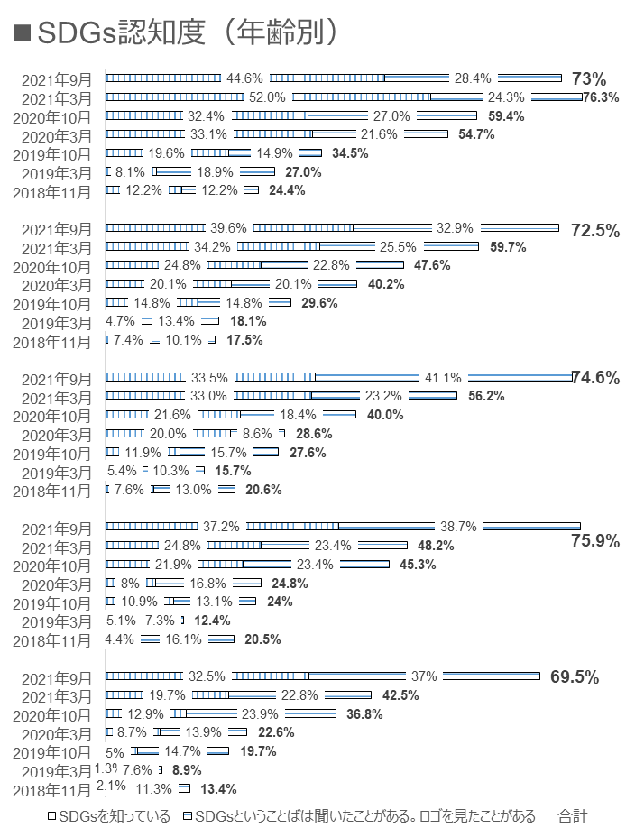
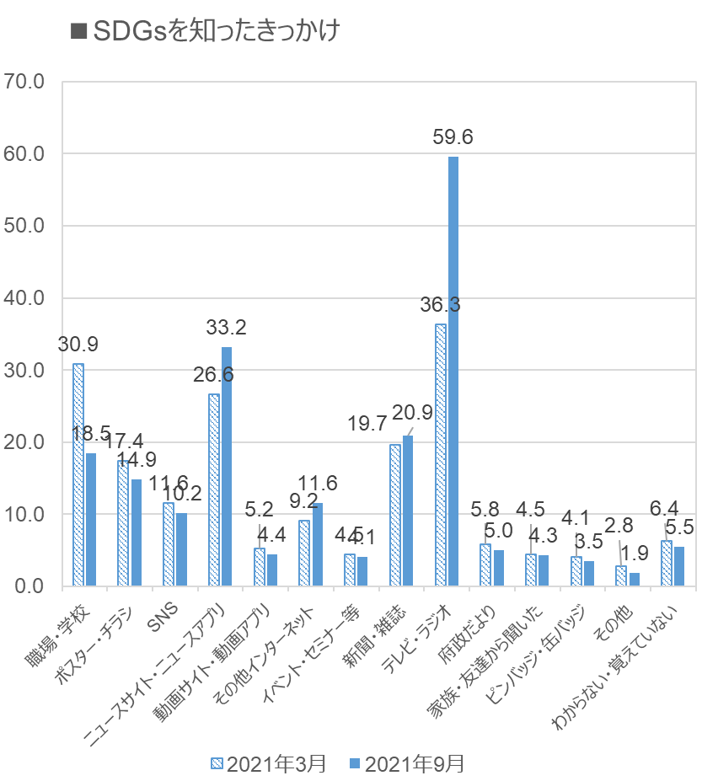
SDGs認知度調査
〇年齢別での認知度の差は少なく、18歳～20歳を除くすべての年代で認知度が大幅に高くなっている。
〇SDGsを知るきっかけは、 「テレビ・ラジオ」が大幅に増加し、「職場・学校」が減少
18歳～20歳代
30歳代
40歳代
50歳代
60歳代以上

Slide 5
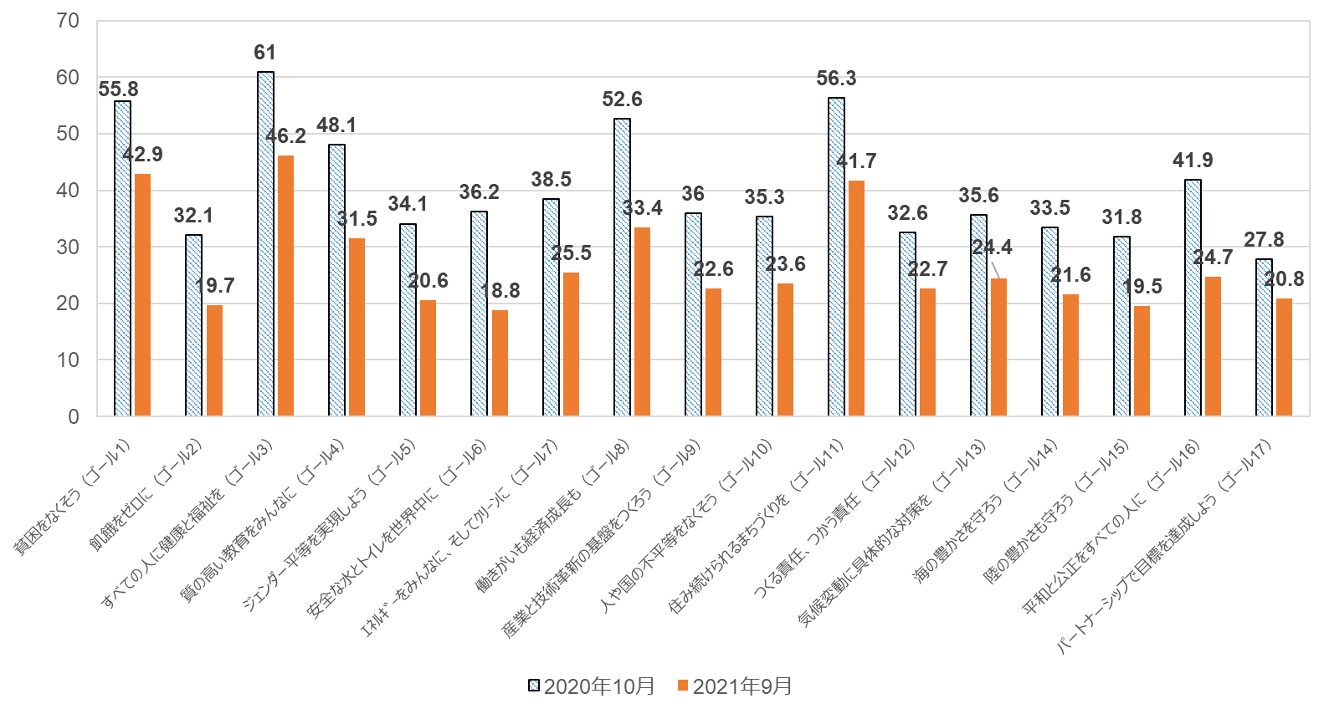
SDGs認知度調査
〇重要だと思う高いゴールの順位は、昨年度と大きな変化は見られない。（重点ゴールへの関心は以前高い傾向にある。）
■大阪で重要と思うゴール（複数選択可）
①
③
②
④
❶
⑤
❷
❸
❺
❹

Slide 6
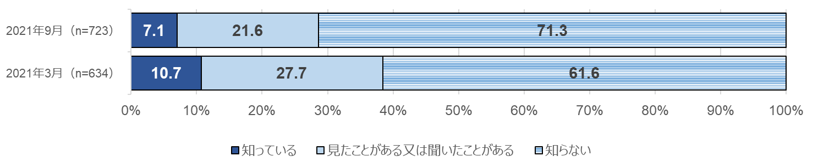
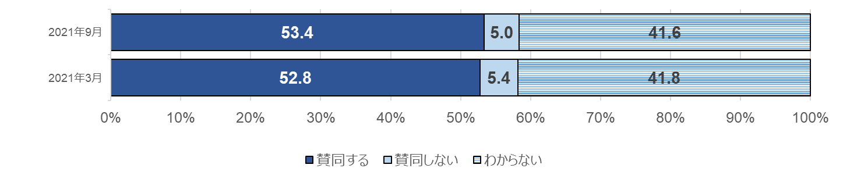
SDGs認知度調査
〇大阪SDGs行動憲章の認知度は、28.7%。
〇行動憲章の趣旨に賛同していただける方は、53.4％。
■大阪SDGs行動憲章の認知度
■大阪SDGs行動憲章の趣旨への賛同率
n=1,000

Slide 7
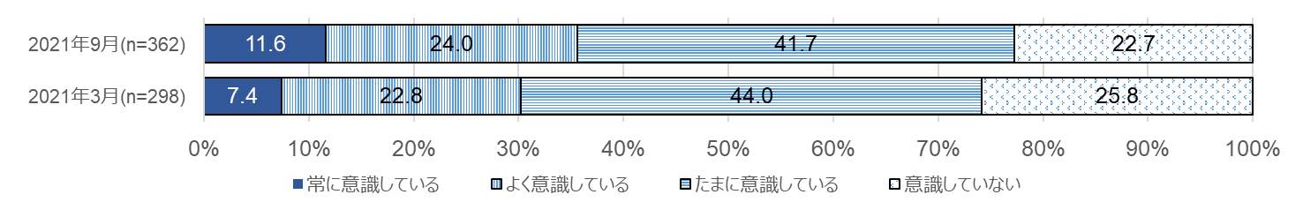
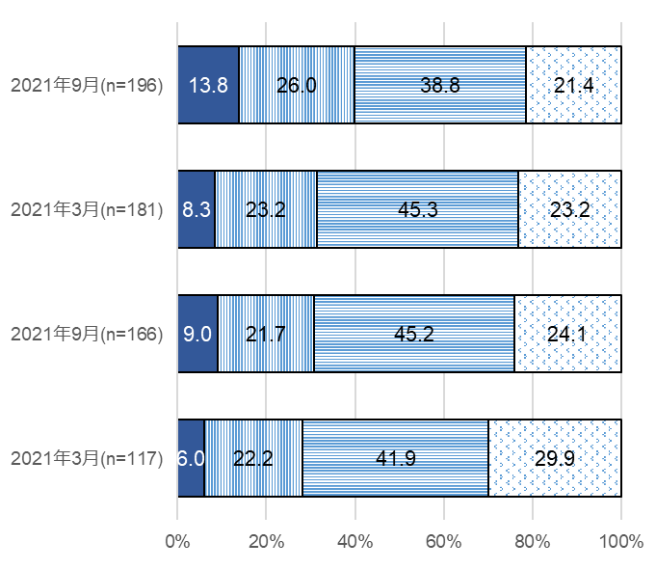
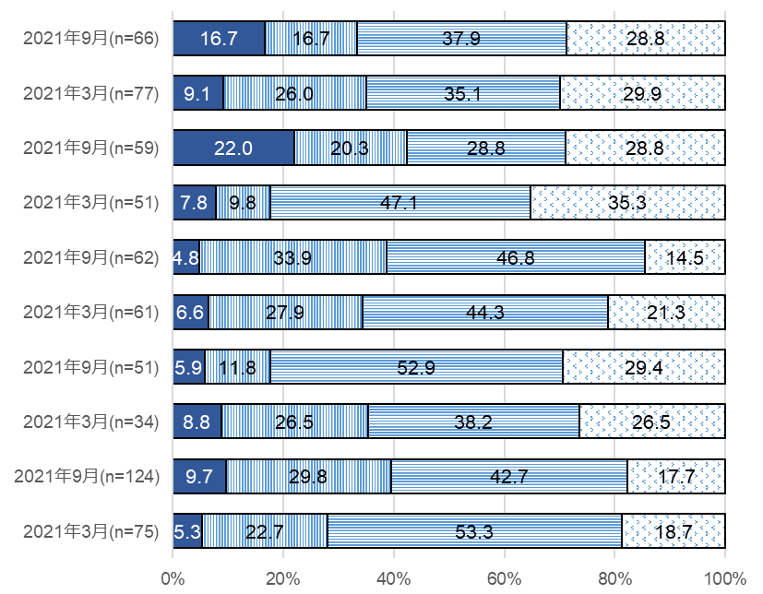
SDGs認知度調査
〇SDGsを知っていた人の中で、SDGsを意識して行動している割合は、77.3%。
■SDGs意識度（全体）
■SDGs意識度（性別）
■SDGs意識度（年代別）
18～20歳代
男 性
30歳代
40歳代
女 性
50歳代
60歳代以上

Slide 8
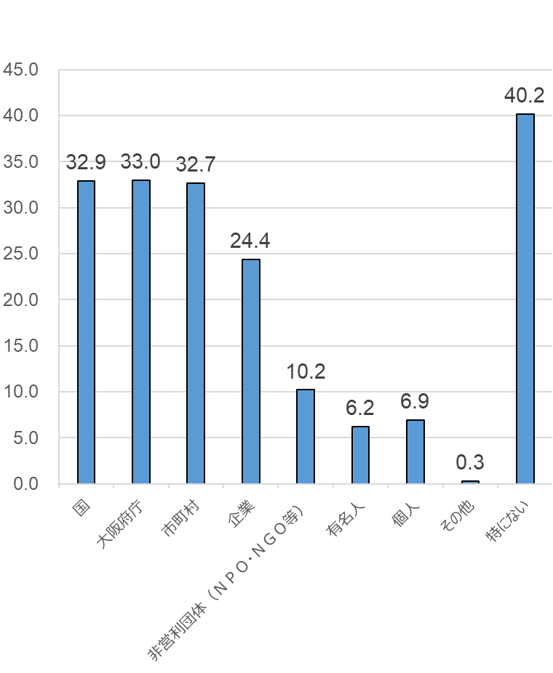
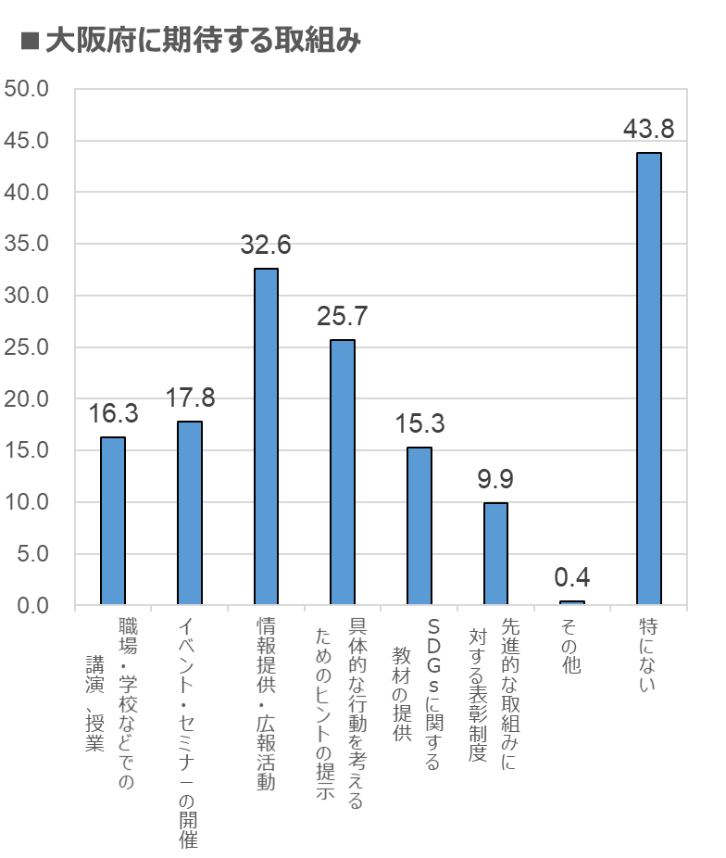
SDGs認知度調査
〇どういった団体等が行う取組みについて興味があるかについては、「大阪府庁」、「国」、「市町村」の割合が高い。
〇SDGsを広めるため大阪府に期待する取組みは、「情報提供」、「具体的な行動を考えるためのヒントの掲示」の割合が高い。
■どういった団体等が行う取組みについて興味があるか

Slide 9
SDGs認知度調査
■SDGsを意識して行動していること（主な意見）
・SDGsのために自分でできることはやろうと常に意識しています。リサイクルや省エネ等の
環境のために出来る事や募金に協力すること、SDGsの為に協力的な企業の商品を
購入するなど、自分にできることをチェックして行動しています。
・エコを心がけ、ごみの分別や再生品利用など身近でできることから実行している
・エネルギー使用量を抑えるように意識している
・クリーンなエネルギーを選び、環境に配慮する行動を実践する。
・ゴミの削減やCO2削減でエアコン温度設定
・ゴミの分別、電気をこまめに消す、使えるものは使えなくなるまで使う
・ゴミの分別とマナーを守る。あらゆる人を差別しないようフラットな心で接する。
・ゴミを最小限を抑え、要らないものはゴミを出すのではなく、リユースショップに売る習慣を
作る
・スーパーマーケットやコンビニエンスストアで買い物する際には、賞味期限＆消費期限の
近い物を優先して購入します。また、飲食店で食事する際にも、食べきれる料理だけを
限定して注文しています。いずれもSDGsで掲げられている目標の１つでもある、『食品
ロスをゼロにする』というのを意識して行動しています。
・すぐに身の回りのことでできるのはごみ問題や節電などだと思うので、できる限りゴミの
出ないものを買ったり水筒を持ち歩いたり、電気もこまめに消したりするなどしている
・プラスチックの使捨て品をなるべく使わない。余分な包装品を買わない。
・ボランティアで音訳をしている目の不自由な方がえがおで暮らせるように
・リサイクルできる容器等を使用しているか確認し、SDGsに当てはまるような商品を
購入している。
・SDGsに取り組む企業の商品を買ったり、サービスを利用すとか、環境にいい洗剤を
使用したり、プラスチック製品をなるべく使わない様にするとかですね。
・恵まれない国への寄付、ユニセフ等
・リサイクルを行う。省エネを心がける。ジェンダー問題や貧困の問題に興味を持つ
・以前まではコーヒーの出涸らしをごみで捨てていたが、出がらしや卵のかすをゴミに
出さず土に返すようにしている
・家庭内では食品ロスを出さない、使用していない電気は消したりコードをOFFする等
を習慣にしている。自宅近くでは徒歩で用事を済ます、等々。
・過剰な包装や、使わないのにサービスとして付属しているプラスティックの備品などを断る
・賛同できる企業の製品を購入する
・資源ごみの分別。必要ないものは買わない、電気も可能な限り節電を心がける。
・自分で取り組めるところから、水節減、光熱費節約、食べ物廃棄ロスゼロを意識して
取り組んでいる。
・車は使わずに自転車を使うサスティナブル素材の服などを買う
・食べ物を無駄にしないよう使い切る。またフードバンクなどに参加する機会があるときは
積極的にかかわる。
・食品、日用品等を購入する際、それが何からどのようにして作られたか、パッケージは
過剰包装ではないか、環境に配慮されているか等に意識を向けて買うものを選ぶように
している
・新聞、雑誌などで新しい情報をできるだけ知るように意識しています
・水や電気はこまめに消す、止める。エコバッグを携帯している。全ての電球をLEDに
している。ハイブリッド車を使っている。
・節水・節電・ゴミを減らす買い物等、資源の無駄遣いをしないように心がけている。
・地域の活動に協力している。
・廃棄する家庭ごみ等 不要物を極力少なくし選別を徹底する。住まい周辺の
不要放置物の撤去と清掃。
・偏見をなくすこと。

